Slide 1
第○回コンプライアンス研修資料
2019年☓月☓日

Slide 2
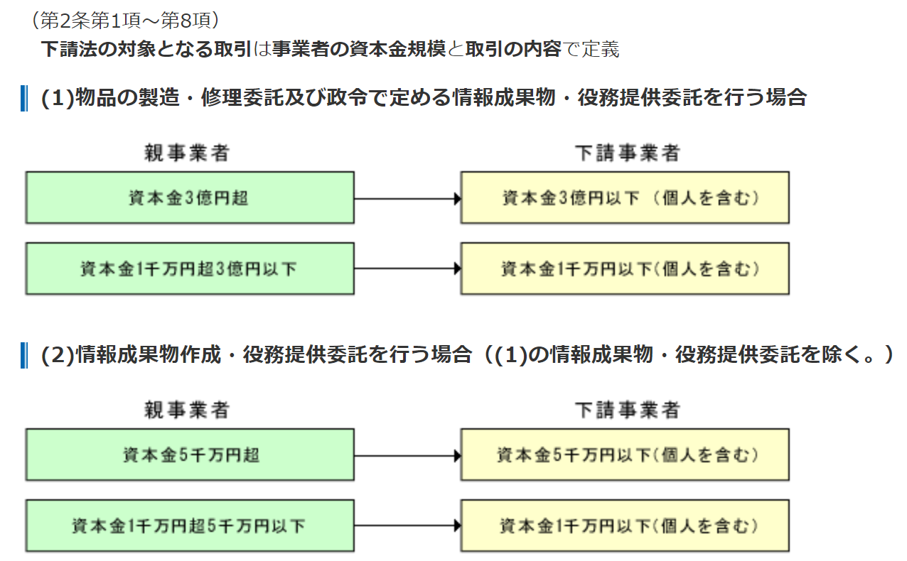
下請法の概要・対象
目的
下請取引の公正化・下請事業者の利益保護
対象
出典：公正取引委員会 下請法の概要<https://www.jftc.go.jp/shitauke/shitaukegaiyo/gaiyo.html>

Slide 3
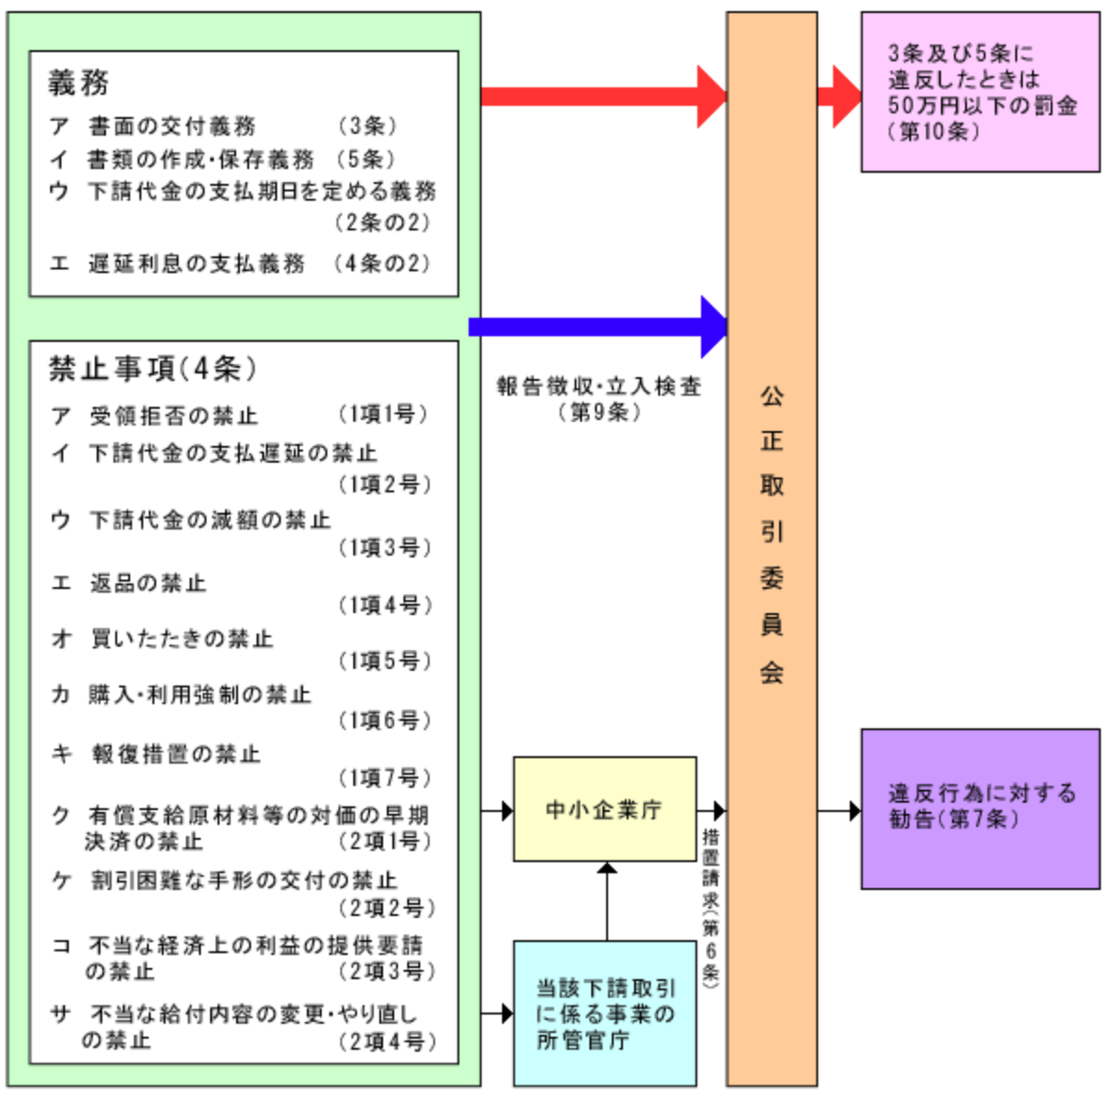
義務・禁止事項
出典：公正取引委員会 下請法の概要<https://www.jftc.go.jp/shitauke/shitaukegaiyo/gaiyo.html>

Slide 4
親事業者の義務
義務 | 内容
書面の交付義務 | 発注の際は，直ちに3条書面を交付すること。
支払期日を定める義務 | 下請代金の支払期日を給付の受領後60日以内に定めること。
書類の作成・保存義務 | 下請取引の内容を記載した書類を作成し，2年間保存すること。
遅延利息の支払義務 | 支払が遅延した場合は遅延利息を支払うこと。

Slide 5
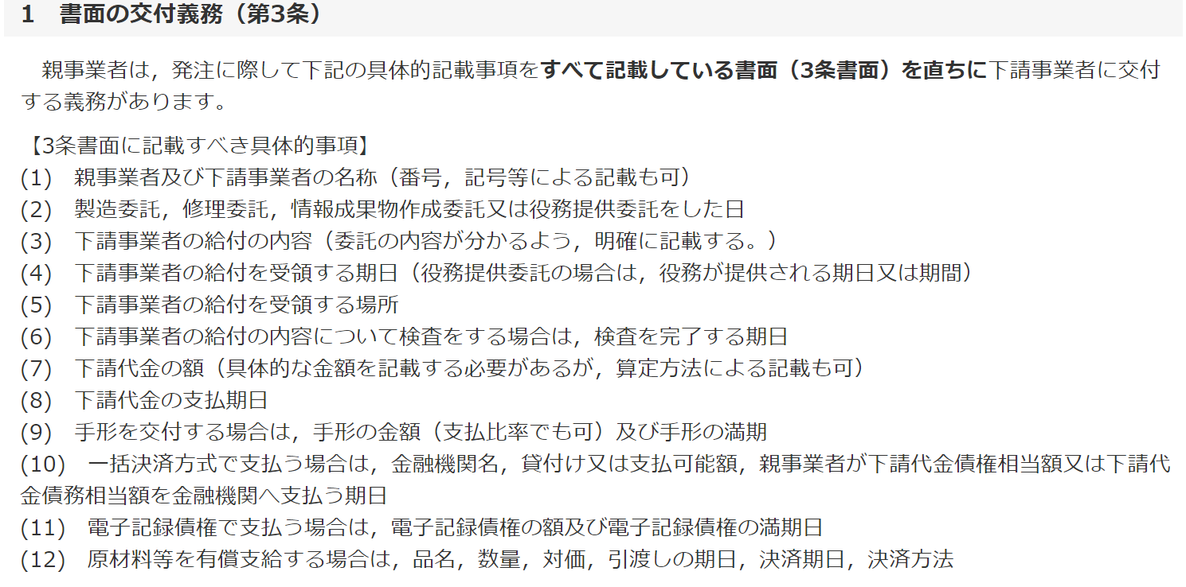
書面の交付義務
出典：公正取引委員会 親事業者の義務<https://www.jftc.go.jp/shitauke/shitaukegaiyo/gaiyo.html>

Slide 6
支払期日を定める義務
出典：公正取引委員会 親事業者の義務<https://www.jftc.go.jp/shitauke/shitaukegaiyo/gaiyo.html>

Slide 7
下請法に関する補足資料
公正取引委員会説明資料
https://www.jftc.go.jp/shitauke/shitaukegaiyo/index.html
極めて重要なので必ず目を通しておいてください
特に”親事業者の義務”を読んでください

Slide 8
業務委託・購買・発注フロー

Slide 9
業務委託・購買プロセス
①業務委託依頼先選定・交渉
②業務委託基本契約書・発注書の稟議書の回覧・承認
(紙orシステム)
③業務委託基本契約書・発注書を締結・交付
(紙or電子契約の場合はシステム)
④検収書を交付
(紙or電子契約の場合はシステム)
⑤請求書の受領
(支払依頼書を経て、承認取得後、支払手続き)

